Slide 1
Django e Cloud
Framework + Jebrains+ Microsoft + AWS + Red Hat + CISCO

Slide 2
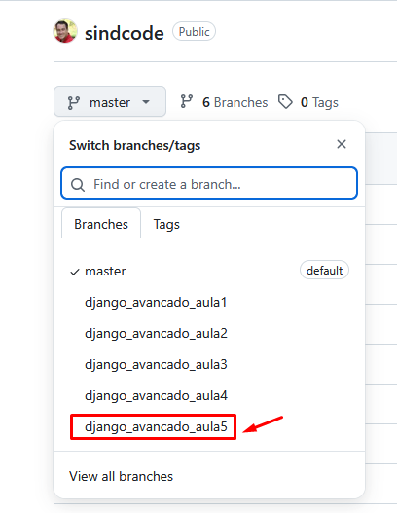
Conteúdo do curso

Slide 3
Clone Branch Específica e Pull Branch Espec.
Clone (baixar) – primeira vez. (download = clone) – PRIMEIRA VEZ
Pull (baixar atualizando) – segunda vez ou outras vezes....

Slide 4
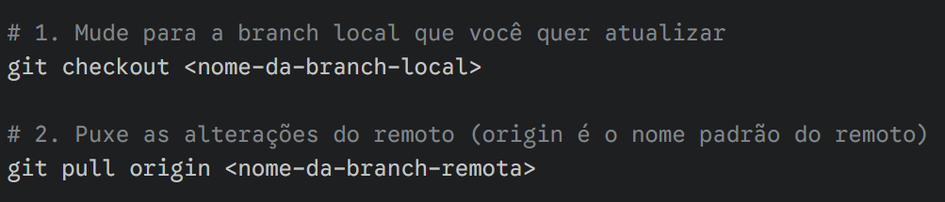
Git pull

Slide 5
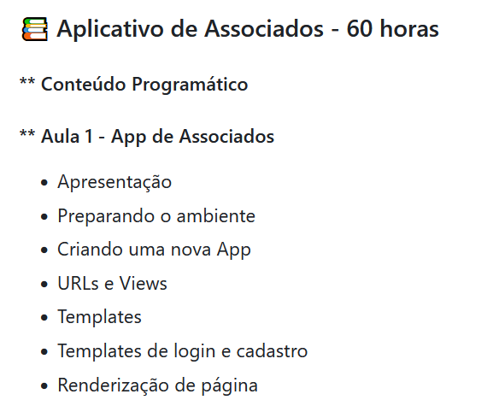
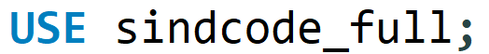
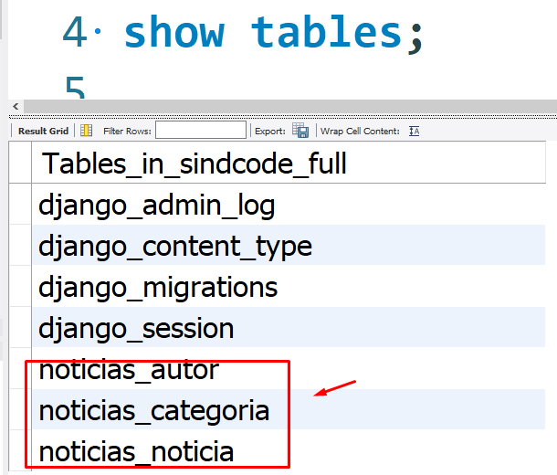
Passo 1 – usar o banco
Passo 2 – visualizar as tabelas

Slide 6
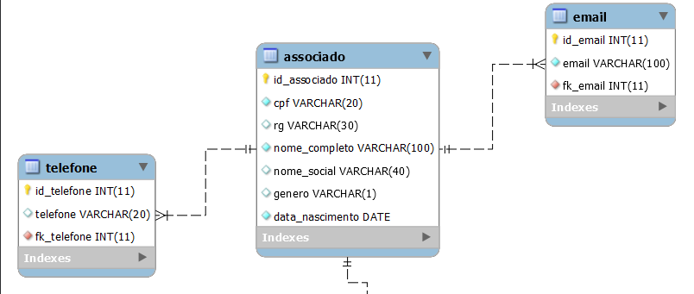
Passo 3 – analisar o MER

Slide 7
Passo 4 – Django (venv ativada)

Slide 8

Passo 5 – Django (venv ativada)

Slide 9
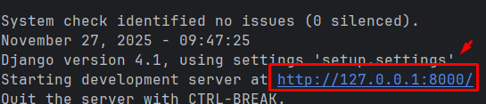
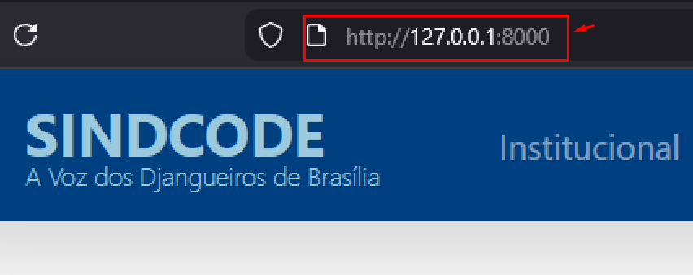
Passo 6 – entrar no portal

Slide 10
Passo 7 – Criar o App Associados (ok)
python manage.py startapp <<nome do app>>

Slide 11
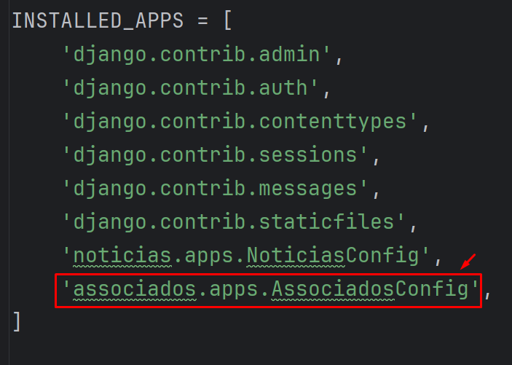
Passo 8 – Verificar se esta registrado

Slide 12
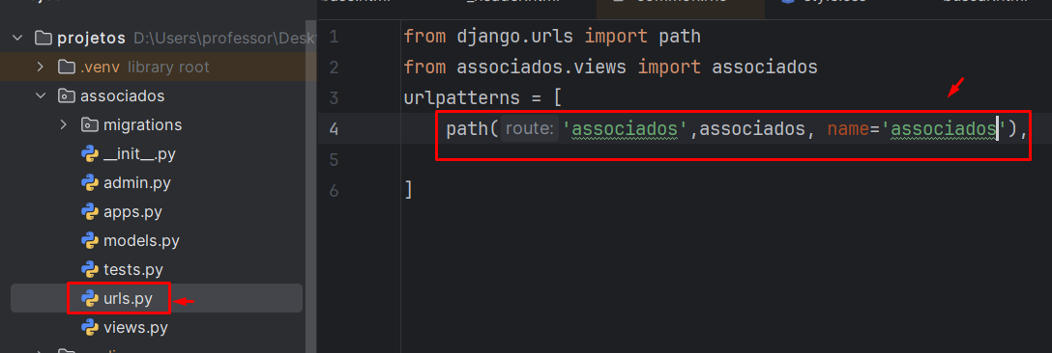
Passo 9 – urls.py dentro do app associado

Slide 13
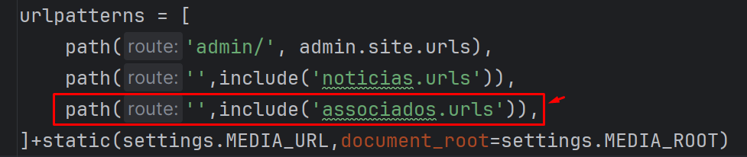
Passo 10 – Incluir o url.py do app no setup

Slide 14
Por que separar em duas apps?
Separação clara de responsabilidades = organizado, testável e escalável.

Slide 15
Resumo
Criar um app – startapp
Instalar o APP no settings.
Incluir as rotas no setup/urls.py

Slide 16
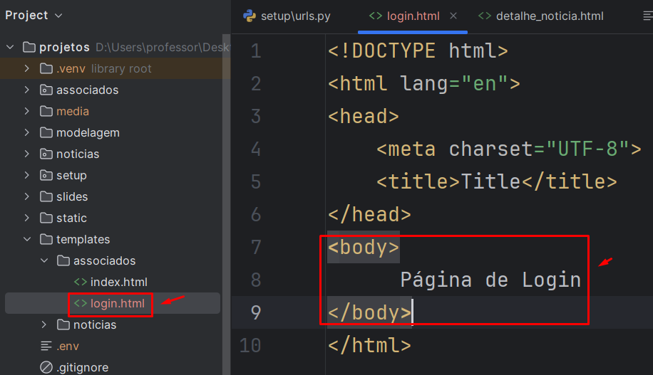
Passo 11 – Templates de Login e Cadastro

Slide 17
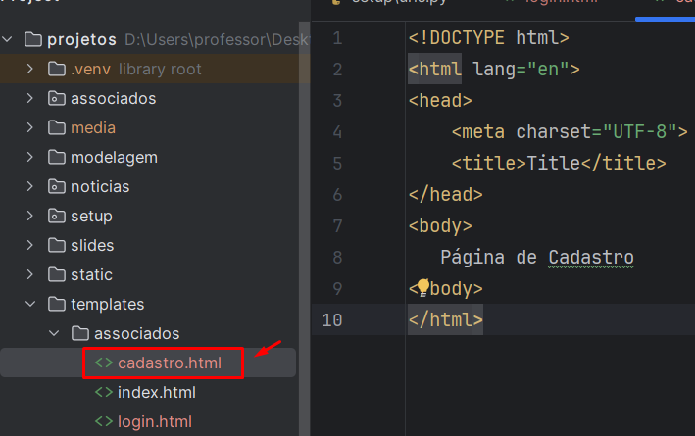
Passo 11 – Templates de Login e Cadastro

Slide 18
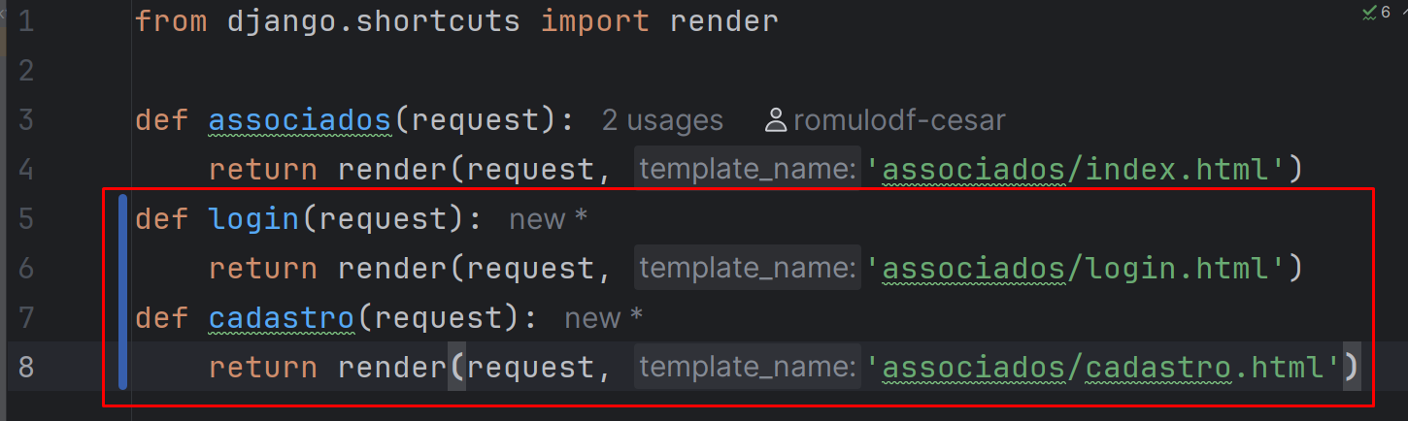
Passo 12 – Criar duas Views

Slide 19
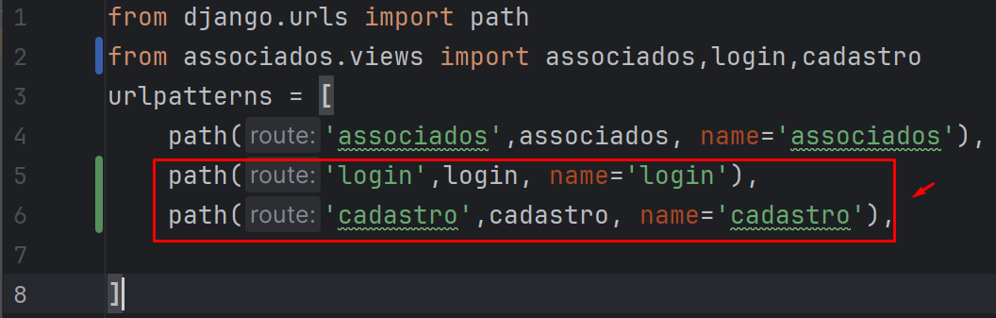
Passo 13 – Criar as urls

Slide 20
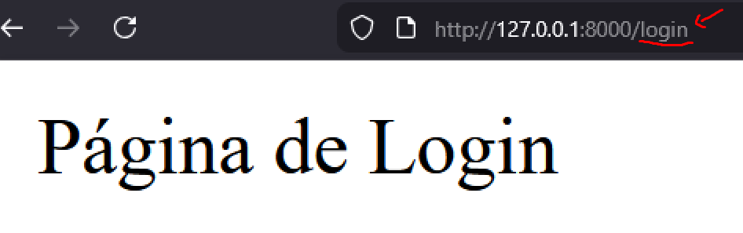
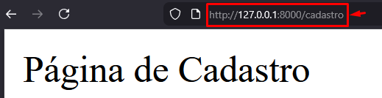
Passo 13 – Rodar e visualizar as páginas

Slide 21
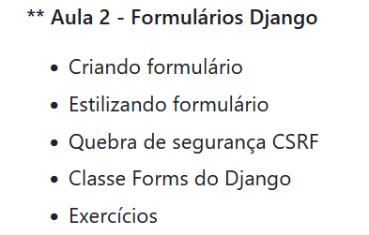

Slide 22
Camada de Validação (Forms)
Gerar HTML a partir do Python
Segurança CSRF
Validação
Integração com as outras Camadas
MVT (Model View Template)
2. Entender e aplicar a orientação a objetos
Classe
Herança
Métodos
Atributos
Construtor

Slide 24
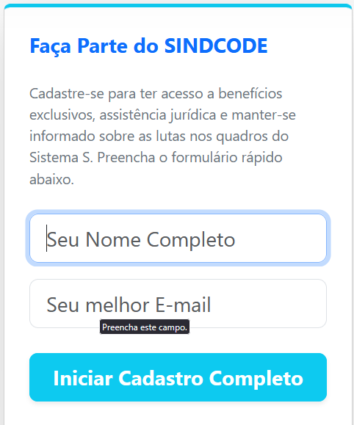
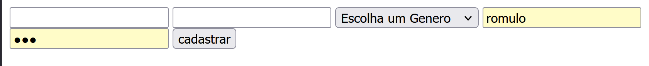
Django Friday – 25 pontos (35 pontos mostrar para a turma no site do professor)
Tirar as duas caixinhas e deixar apenas o botão.
Ao clicar no botão irá para a rota /cadastro de associado.
As caixinhas e os botões deverão ter a mesma estilização do site
Mantendo as partials (header e footer).
O Visual e navegação...

Slide 25
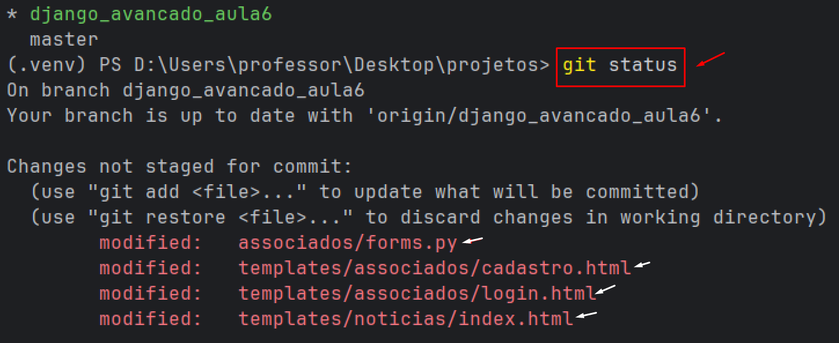

Slide 26
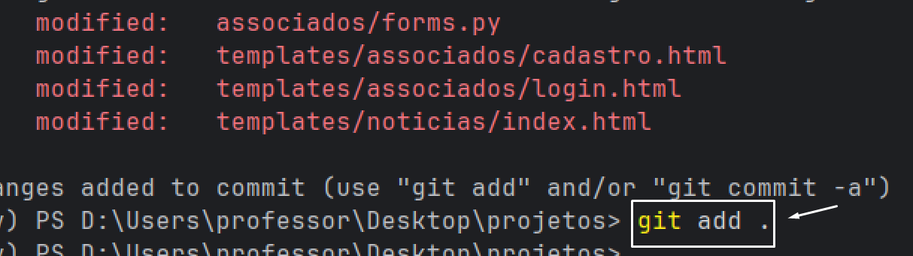

Slide 27
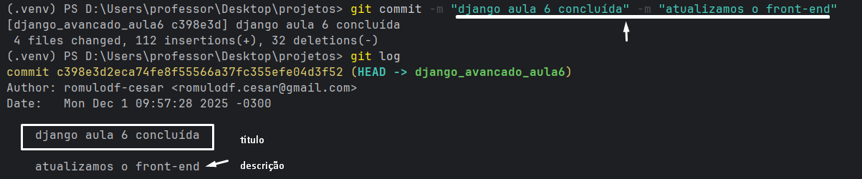

Slide 28
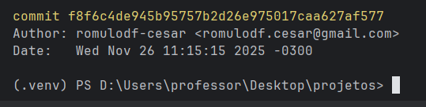
Tecla Q para sair

Slide 29
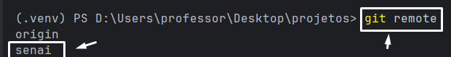

Slide 30
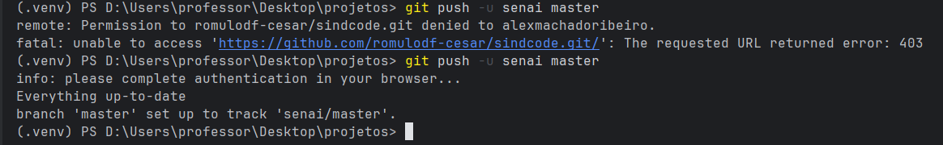

Slide 32
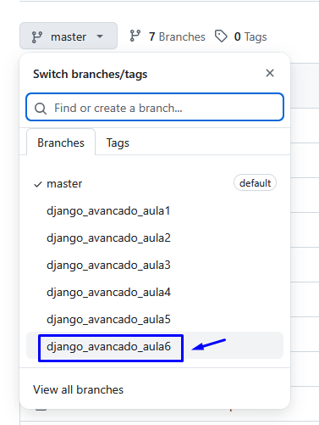

Slide 33
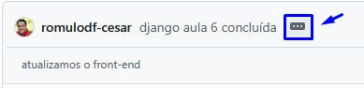

Slide 34
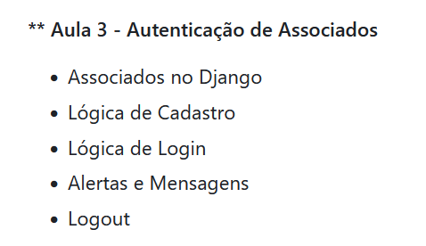

Slide 35
Codar o Model
Usar o Admin
O Django já oferece uma tabela de usuário
Não faz sentido criar um model
Superuser
Login-Logout(sair)
Autenticação e Autorização
No banco de dados (auth_user)

Slide 36
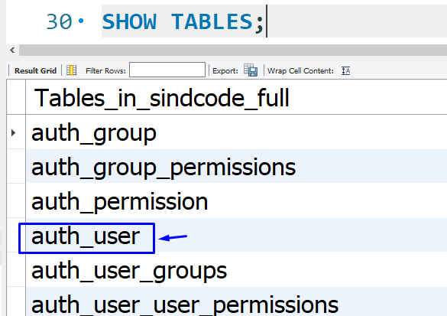

Slide 37
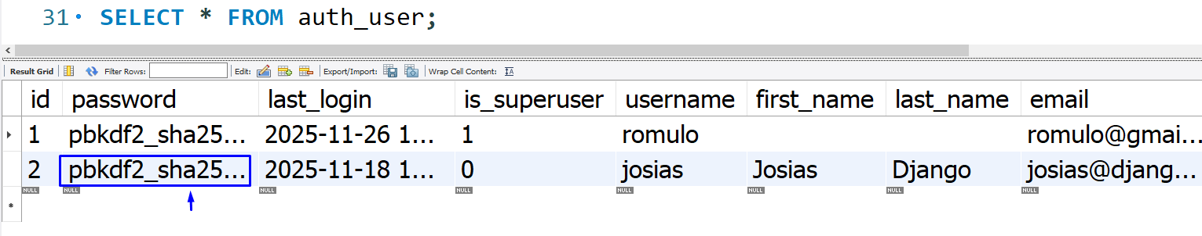

Slide 38
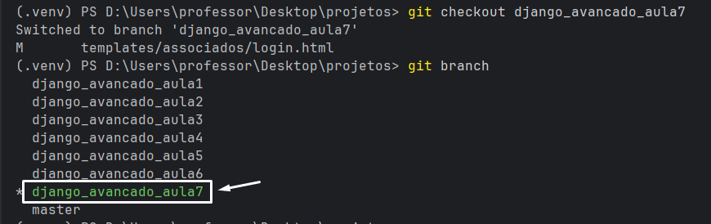

Slide 39
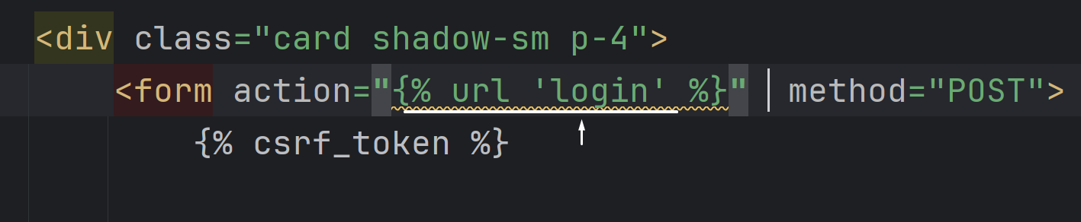

Slide 40
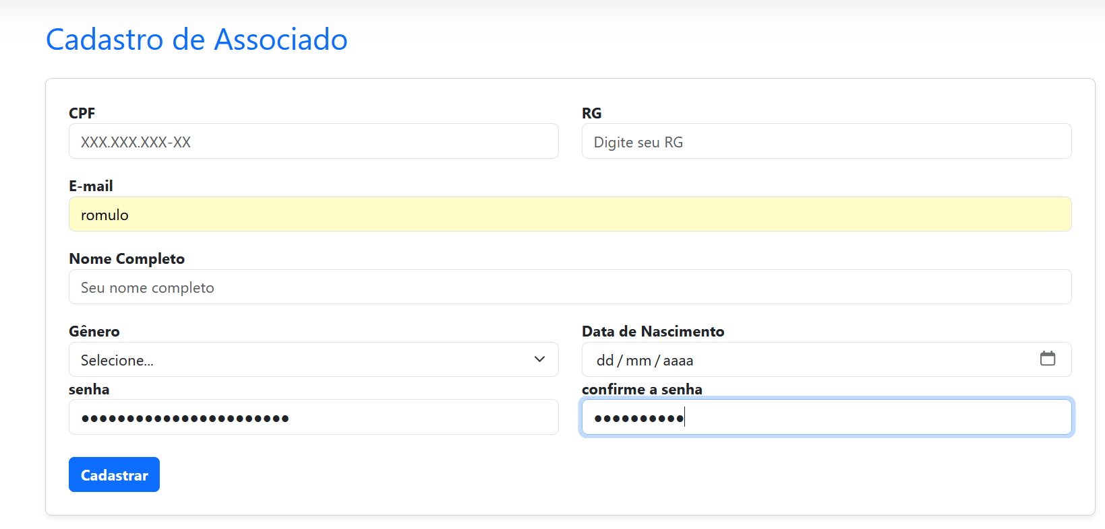

Slide 41
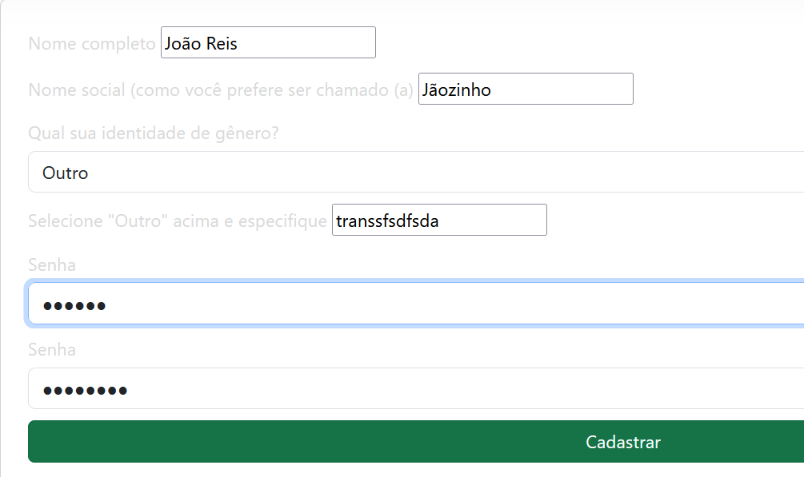

Slide 42
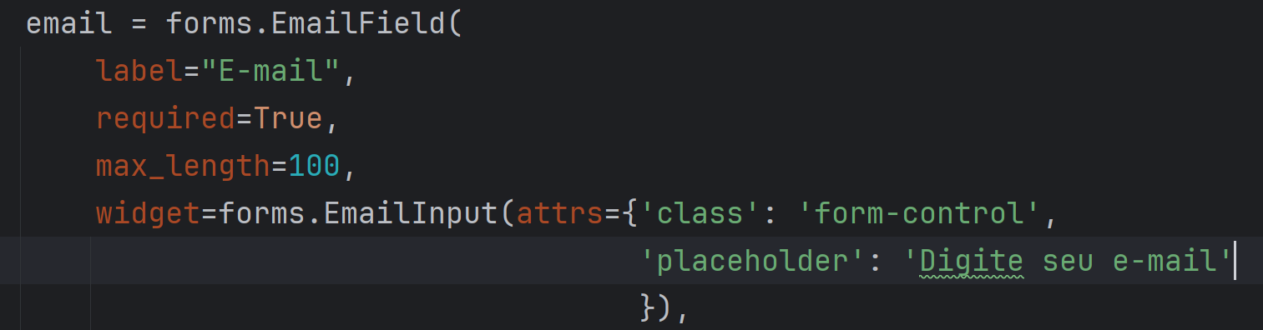
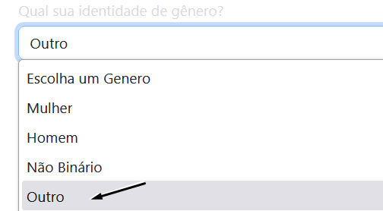
Manutenções – Django_Avançado_Aula7
2- MANUTENÇÕES
1- CRIAR O EMAIL
2- COLOCAR JAVASCRIPT QUE
AO SELECIONAR OUTRO APAREÇA
UMA CAIXA PARA O USUÁRIO DIGITAR
O GENERO.

Slide 43
Exercício
Teste sua aplicação com
Senha: 444
Confirma Senha: 999
Verifique se redirecionou!!!!!

Slide 44
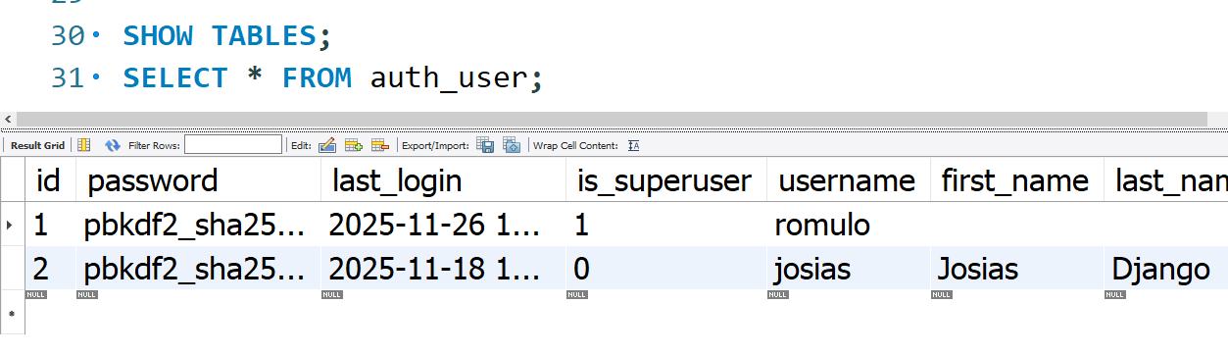

Slide 45
Criptografia própria dele – O Django já faz isso pra gente.....

Slide 46
Vamos arrumar o login do Django

Slide 47
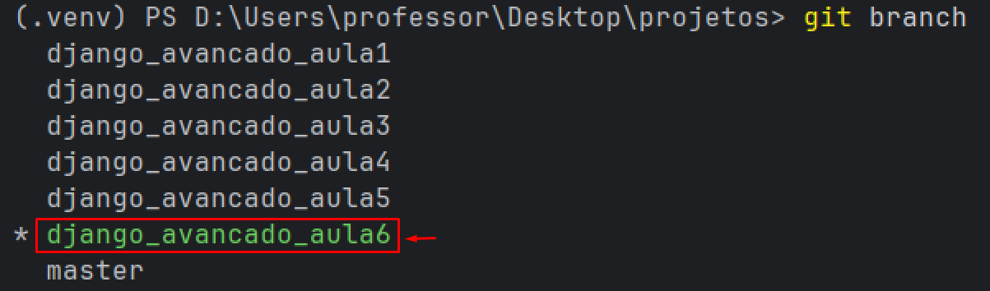

Slide 48
Simuladores de Git
Palominha
Esses são simuladores de Branch
É apenas faz de conta OK?

Slide 49
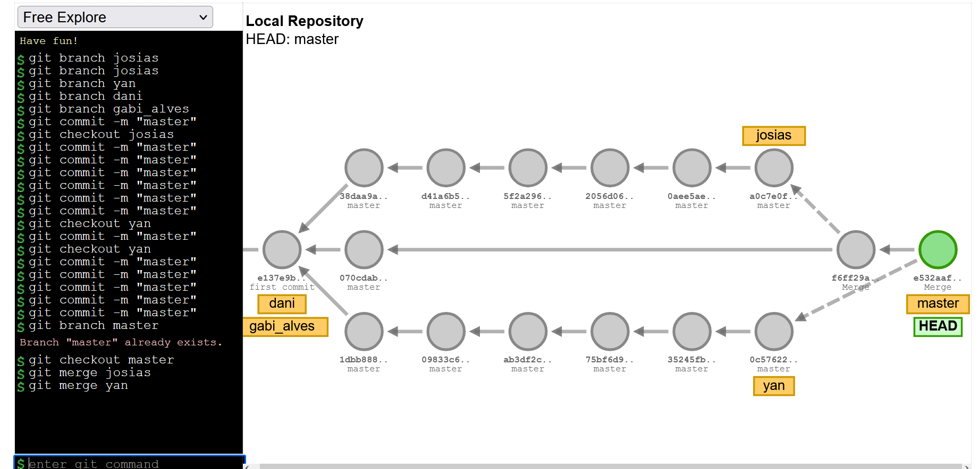

Slide 50
Palominha
Abra o PyCharm

Slide 51
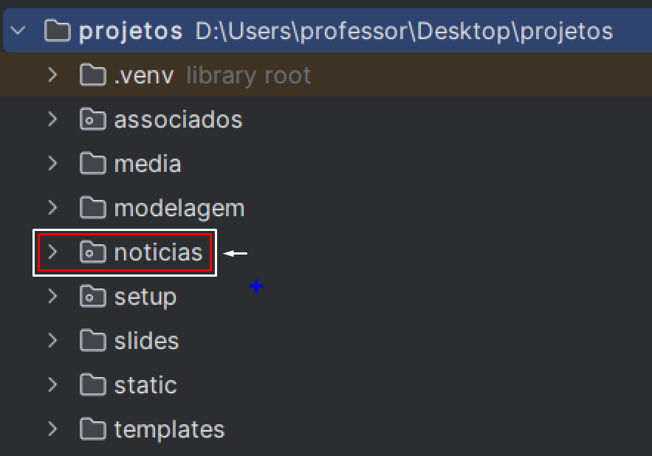

Slide 52
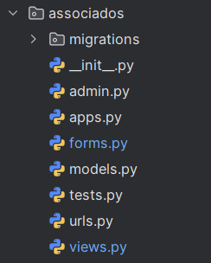
Admin.py
Apps.py
Forms.py
Models.py
Tests.py
Urls.py
Views.py

Slide 53
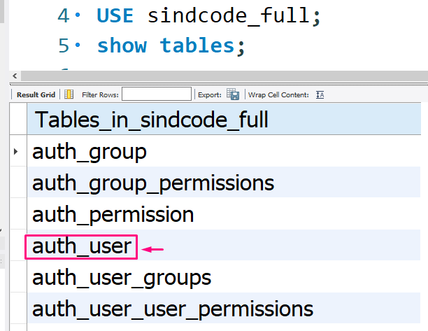
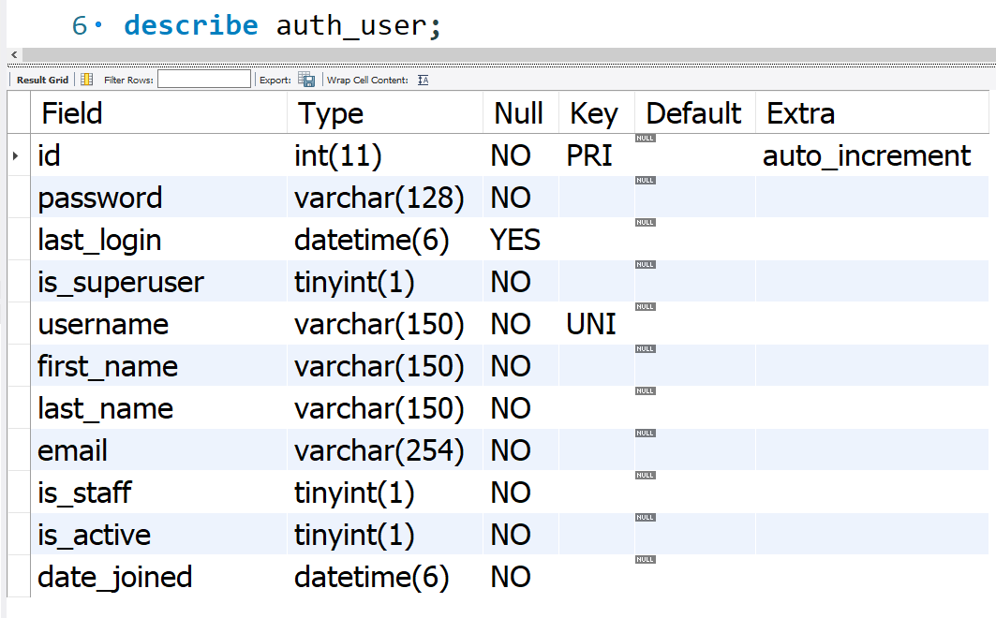
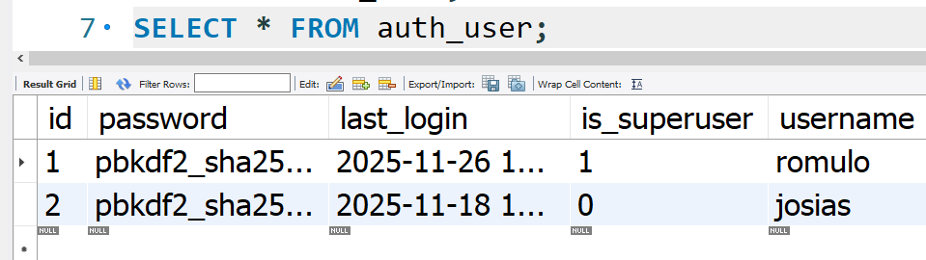

Slide 54
Tranquilo!
A gente faz migrations de novo sem problema...
Vou ver o que aconteceu ...?

Slide 55
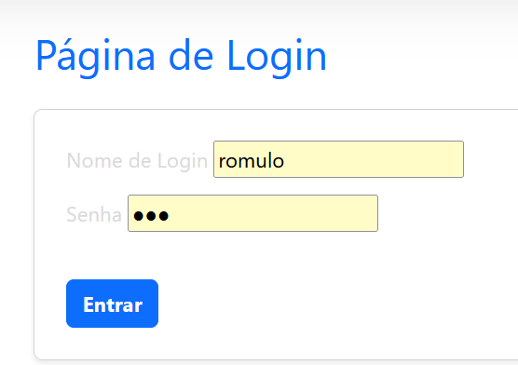

Slide 57
O que já fizemos e o que falta?
Criamos login e criação de usuário (só formulário)
Falta agora: realmente registrar os usuários no sistema
Faz sentido criar uma tabela/model manual para usuários?
SIM
NÃO

Slide 58
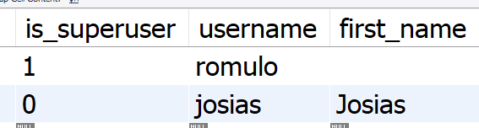
createsuperuser
auth_user

Slide 60
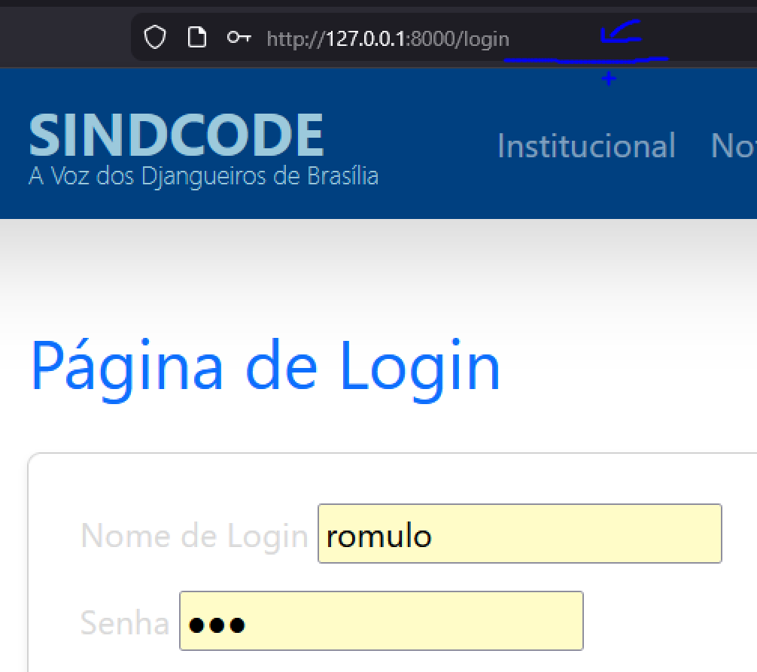

Slide 61
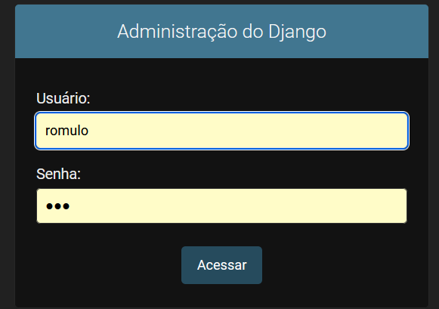

Slide 62
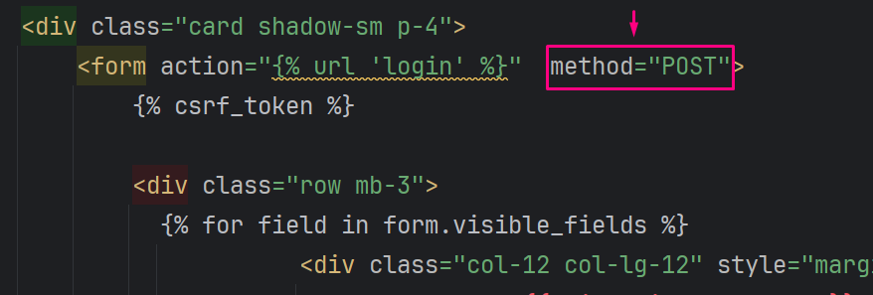
Problema de url resolvido

Slide 63



Slide 64

Antes de programar veja qual branch você esta!

Slide 65


Slide 66


Slide 67


Slide 68


Slide 69


Slide 70




Slide 71

Git branch
Na volta do intervalo (lanche)
Você vai entrar no meu github

Slide 72

Não é GIT CLONE naõ não
Só para PESQUISAR E VER
PODE COPIAR E COLAR
MAS PRA PESQUISAR
YES

Slide 73
Lógica de Cadastro
Verificamos a validação do formulário
Verificamos se as senhas são iguais
Inserimos as informações recebidas no formulário nas variáveis nome, email senha, para tornar esses dados mais maleáveis na lógica.
Verificamos se a informação de nome corresponde a alga já existente no banco de dados.

Slide 74


Slide 75


Slide 76


Slide 77


Slide 78


